Slide 1
HPC Tutoriál - Bevezető
2016. 03. 29.
Networkshop 2016
HPC Tutoriál
Kiss Zoltán
kzoli@niif.hu
Székelyi Szabolcs
szekelyi@niif.hu

Slide 2
Tartalom
Az (NIIF) HPC bemutatása (KZ)
PRACE – Mit adnak nekünk a Rómaiak? (KZ)
Hozzáférés, első lépések (KZ)
Grid a HPC-ben: ARC köztesréteg (KZ)

Slide 3
Tartalom
HPC típusok: ccNUMA számítógépek és klaszterek (SZSZ)
Feladat ütemező: SLURM (SZSZ)
Párhuzamosítási programozási technikák, fordítás: MPI, OpenMP (SZSZ)
Távoli vizualizáció: VirtualGL, TurboVNC (SZSZ)
Ajánlott: 04.01. 10h @ NWS: Szuper Szoftverek Szuperszámítógépre (KZ)

Slide 4
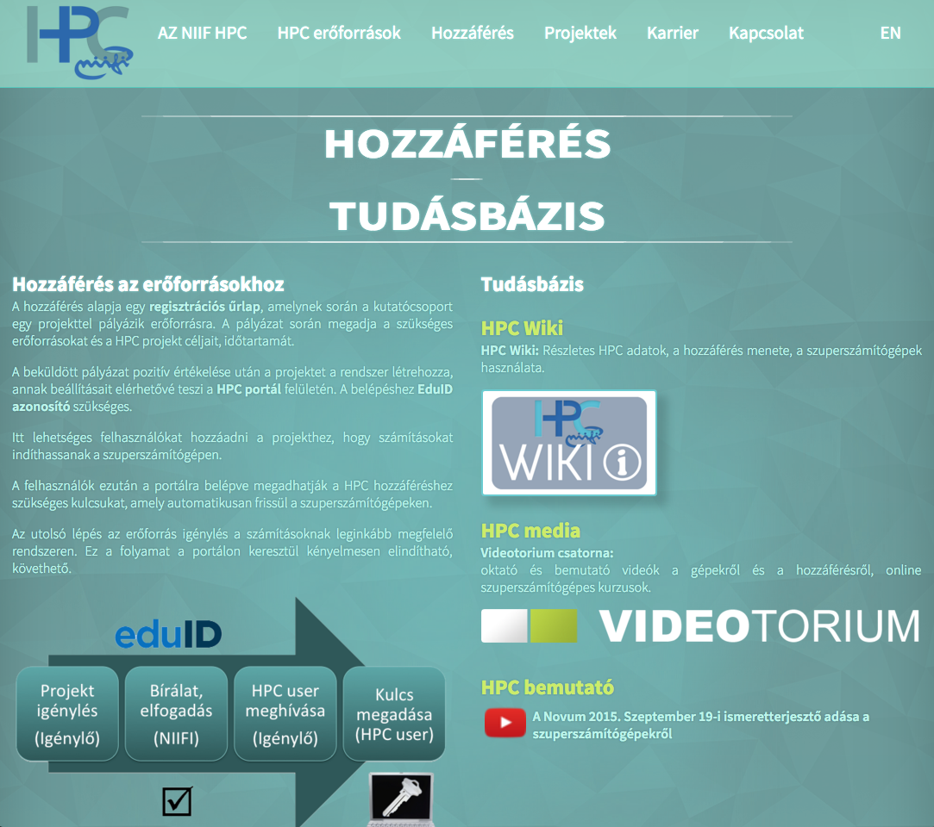
HPC.NIIF.HU

Slide 5
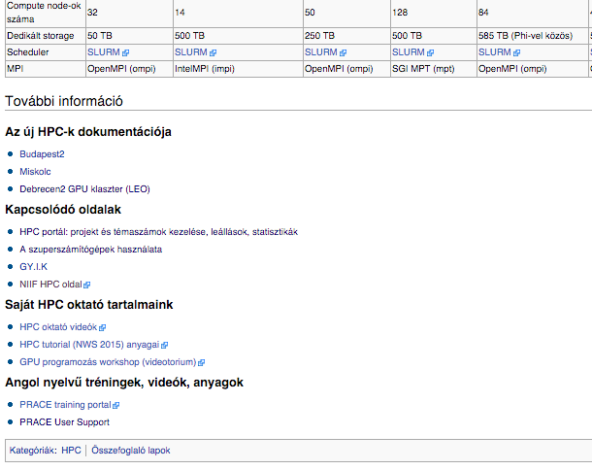
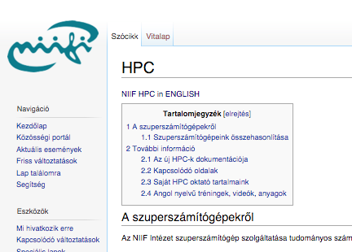
Wiki

Slide 6
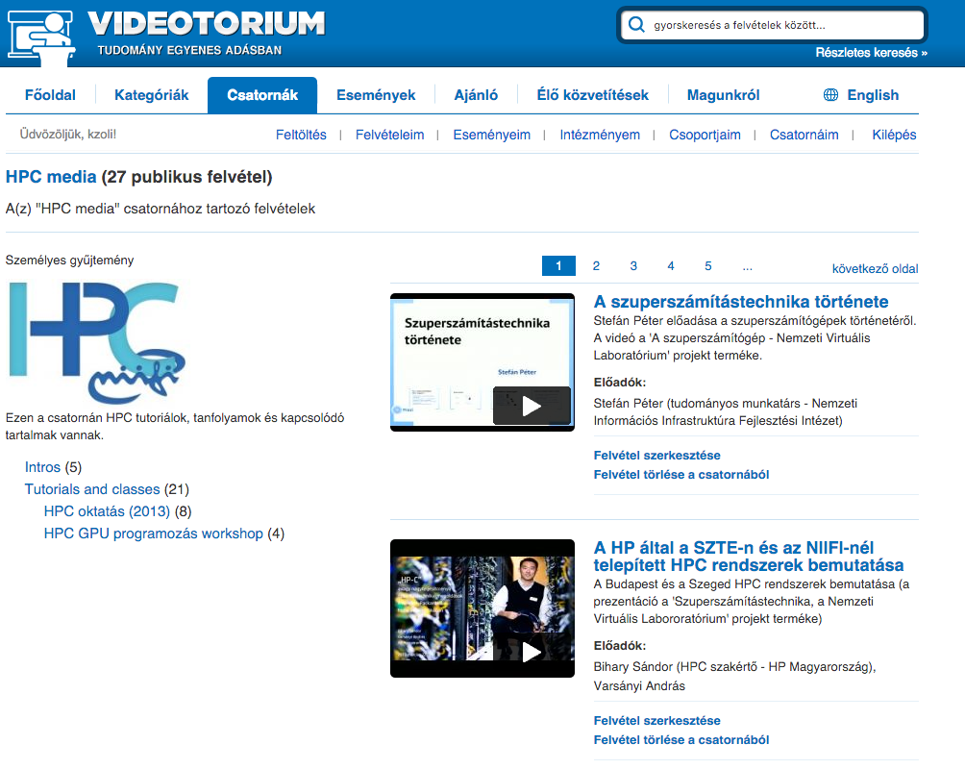

Slide 7
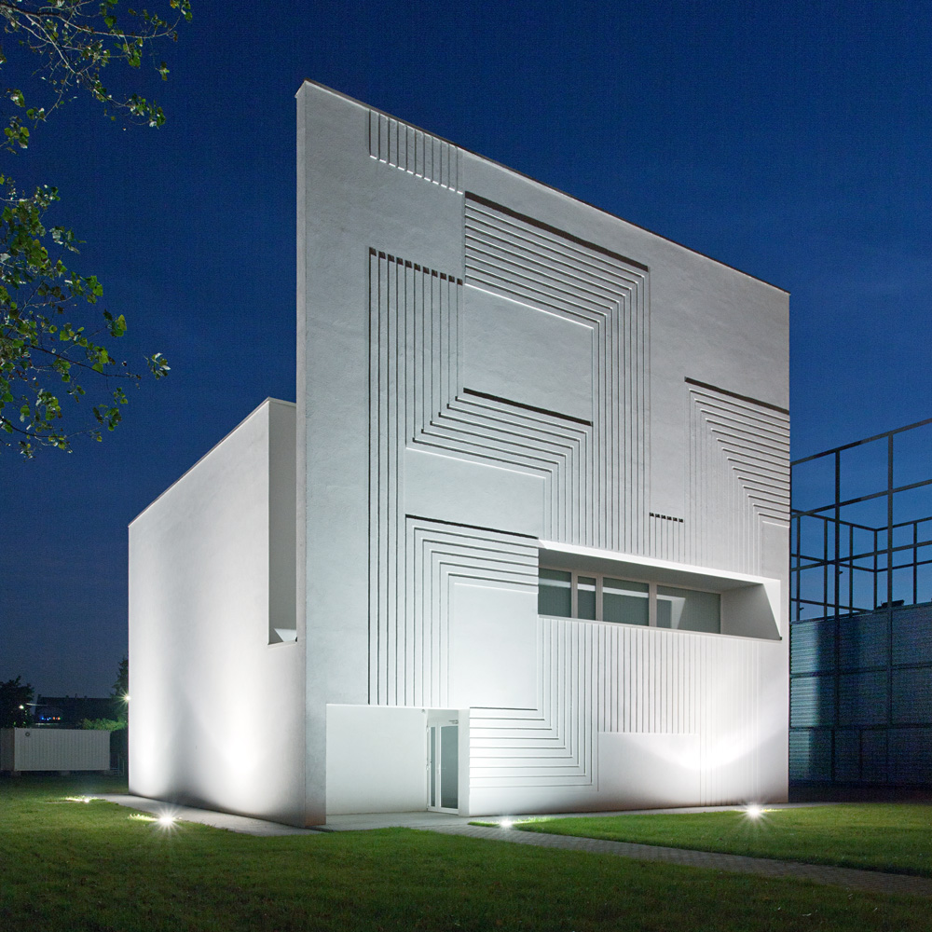
Vágjunk a bele!
Kiss Zoltán
kiss.zoltan@niif.hu
Székelyi Szabolcs
szekelyi.szabolcs@niif.hu
NIIFI HPC team hpc-support@niif.hu

